Slide 1
الحواسّ (2) Senses (2)
Dr. Ehab Atta

Slide 3
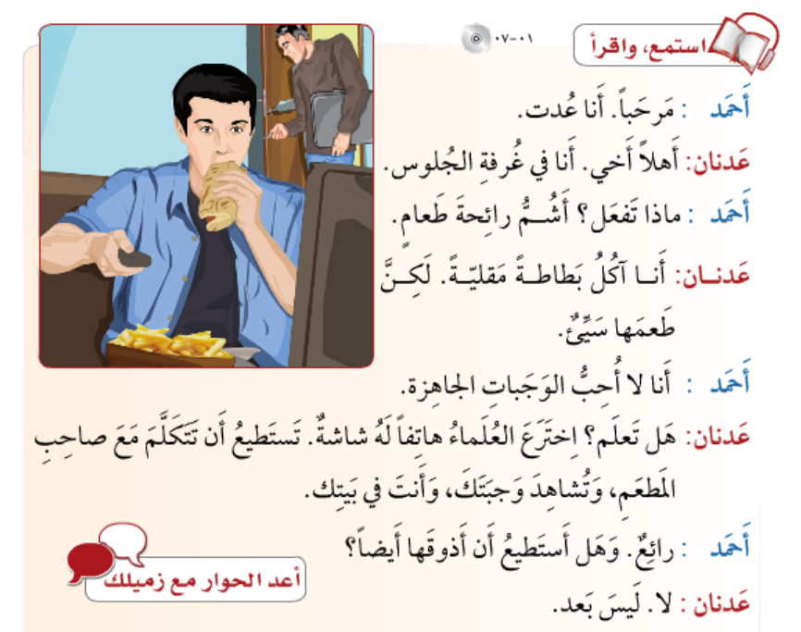

Slide 5
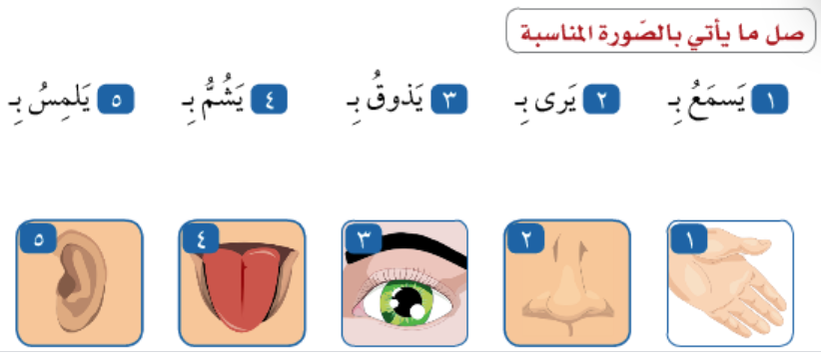

Slide 10
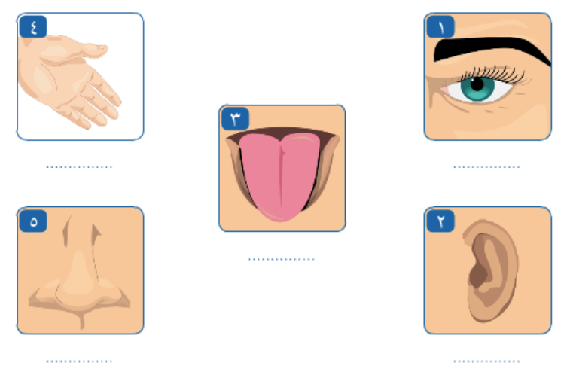

Slide 11
